Slide 1
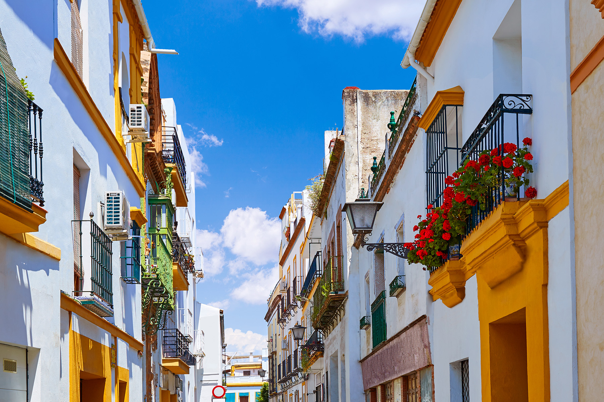
Spanish Bridging Menu
You are about to start an exciting journey into the world of Spanish A level
– well done!
Remember:
Choose what modules you do and when, but work through them consistently. Different tasks will take you varying amounts of time
- on average you should aim to do one or two per week
All green tasks are core modules - they are compulsory and
they must be completed and brought to your first lesson in September
The red chilli indicates that the task is more challenging than the others
Numbers eg (1) correspond to how you should evidence the module
which can be found in the slides following the menu.
You can download a copy of this PowerPoint and add in your answers.
¡Suerte!

Slide 2






Spanish Bridging Portfolio (check all the 26 tasks on the 3 first consecutive slides) (All green tasks are those which are optional elements of your portfolio)
 | Read | Watch Activate the Spanish subtitles | Listen | Visit (virtually or physically at a later date) | Do
 | 1) CYBERSPACE** Read the article attached, write the new words and answer the questions. Please click here to go to the task. | 7) EXTRA (EPISODE 1)* Watch the first episode of this funny series in the link below and complete the task attached. https://www.youtube.com/watch?v=VzWCYdTNNlo Please click here to go to the task. | 15)SUMMER TIME- GAZPACHO* You will learn about a special dish in Spain. . Listen and fill in the gaps with the the missing words Please click here to go to the task. | 19) IN A MUSEUM WITH FRIDA KAHLO AND ANTONIO BOTERO* Check the task attached on how to describe a painting and describe the painting given with the expressions provided. Please click here to go to the task. | 23) ¿QUÉ HICISTE LA SEMANA PASADA?* We are going to revise the preterite (past). Answer the questions and do the activities attached. Please click here to go to the task.
 |  | 8) CUERDAS* Watch the short video in the link below, activate the Spanish subtitles and do the activities attached. https://www.youtube.com/watch?v=4INwx_tmTKw&t=584s Please click here to go to the task.
 |  |  | 16) INTERVIEW WITH PATRICIA ** Listen to the interview with the Spanish language assistant and complete the task attached. Please click here to go to the task.
 | 2) MEETING RAFAEL NADAL* With this reading you will learn more about the tennis player Rafael Nadal and you will practise the preterite (past) in a fun way. Complete the task attached. Please click here to go to the task. | 9) BOGOTÁ, the world's most famous city for urban art* Watch a short film about grafiti in Bogotá in the link below and answer the questions attached. https://youtu.be/TtapUs9QRPs Please click here to go to the task.
*/**
Level of difficulty
NEXT SET OF TASKS

Slide 3
Spanish Bridging Portfolio (All green tasks are those which are optional elements of your portfolio)
 | Read | Watch Activate the Spanish subtitles | Listen | Visit (virtually or physically at a later date) | Do
 | 3) MODERN DAY IDOLS: SHAKIRA* Read about Shakira and let´s check what you have learned about her by completing the task attached. Please click here to go to the task. | 10) SPANISH BAND VIDEO – EFECTO PASILLO* 1.Watch the video for the song “No importa que llueva “ https://youtu.be/n9qU9kVc6jM 2. When you are asked to sign up for an account, just click “Maybe later”. Choose the intermediate option and listen to sections of the song and type in the missing lyrics. https://lyricstraining.com/es/play/efecto-pasillo/no-importa-que-llueva/HjK5ofq2Tj#b7w 3. Listen to the song again and fill in the gaps in the task attached. Please click here to go to the task. | 17) THE PERSONALITY OF THE STAR SIGNS.** 1.Listen to the audio called La personalidad de los signos del zodiaco and choose the correct adjective in the task attached. Please click here to go to the task. | 20) VISITING BARCELONA* We are going to visit the city of Barcelona, are you ready? Complete the quiz and do the extra activity by checking the following link. https://www.barcelonaturisme.com/wv3/es/page/1/arte-y-cultura.html Please click here to go to the task. | 24) QUIZ ON SPAIN* Do you want to know more about Spain? Choose your quiz: the easy one, the difficult one or both. Please click here to go to the task.
 |  |  |  |  | 25) SPANISH OMELETTE** Cook a tortilla española. When you finish, take a picture of it/you with the omelette and write the recipe in Spanish and with simple instructions. https://www.bbc.co.uk/food/recipes/tortillaspanishomele_67957 Please click here to go to the task.
 | 4) THE SUMMER SONG* In this activity we are going to talk about a phenomenon that happens every year. Read the article and choose the correct answers in the reading task attached. Please click here to go to the task. .
 |  | 11) SPINNERS** 1.Watch the videos below and write your opinion following the vocabulary in the task attached. https://videopress.com/v/OKZcxonh https://videopress.com/v/iJBmCtnf Please click here to go to the task.
NEXT SET OF TASKS

Slide 4
Spanish Bridging Portfolio (All green tasks are those which are optional elements of your portfolio)
 | Read | Watch Activate the Spanish subtitles | Listen | Visit (virtually or physically at a later date) | Do
 | 5) THE PERSONALITY** Here you are going to learn how to describe people's personality with a list of 20 adjectives. Read the sentences in the task attached and fill in the gaps with the correct adjective. Please click here to go to the task. | 12) UN DÍA EN EL PARQUE** Here you are going to see a short film about the life of a grandfather who is going to tell us about his past. Watch the following video and answer the questions attached. https://youtu.be/n4xANu8C6Zw Please click here to go to the task. | 18) LET´S GO SHOPPING Listen to the audio “La tienda de ropa”. Click on the speaker icon or listen to the sound file in the folder where you found the Spanish Bridging Work. After the listening, write the sentences in the task attached in the correct order Please click here to go to the task. | 21) BEING IN LA TOMATINA** Watch the video and guess if the sentences in the activity attached are true or false. https://www.profedeele.es/actividad/podcast/9-las-fallas/ Please click here to go to the task. | 26) LIGHTS, CAMERA, ACTION!** Record with your voice a short video/slide show on an aspect of grammar e.g. future tense will, imperfect tense, reflexive verbs. See a couple of examples in the following links: https://youtu.be/uHECZ1CKnk0 https://www.youtube.com/watch?v=uHECZ1CKnk0&t=4s Please click here to go to the task.
 |  | 13) ROSALÍA INTERVIEW** After watching the video below, complete the task attached. https://youtu.be/xv7Hsf_9WNk Please click here to go to the task.
 | 6) SPANISH EXPRESSION “SE PILLA ANTES A UN MENTIROSO QUE A UN COJO” ** Here you are going to learn a Spanish expressions through a story of a girl. Read the text and complete the activities attached. Please click here to go to the task.
 |  | 14) AT THE CINEMA: CAMPEONES MOVIE** Enjoy watching a movie on tolerance, diversity and inclusion in the link below. Remember to activate the Spanish subtitles and answer the questions in the task attached if you can access the video. https://www.rtve.es/alacarta/videos/somos-cine/pelicula-semana-campeones/5471453/ Please click here to go to the task. |  | 22) IN A BULLRING** Read the specific vocabulary in a bullfight and fill in the numbered gaps with the correct vocabulary in the activity attached Please click here to go to the task.

Slide 5
Read this article about “EL CIBERESPACIO”.
Look up and write any new words you have learned.
Answer the questions on the next slide.
1.CIBERESPACIO
Actualmente los nuevos aparatos electrónicos nos permiten hacer tareas que se hacían de forma manual en el pasado. La tecnología juega un papel muy importante en nuestra vida. La tecnología aporta grandes beneficios en nuestra vida cotidiana, pero también hay que tener cuidado al utilizarla. Entre los usos que le damos a la tecnología nos encontramos con los siguientes:
Colgar videos o foto en las redes sociales con imágenes de nuestra vida privada
Hablar con desconocidos de nuestros planes
Buscar información por internet para hacer los deberes
Realizar compras por internet
Descargar música y películas
Chatear con amigos de países extranjeros
Comparar precios
Uno de los usos que más preocupan a los padres de los usuarios jóvenes es que sus hijos puedan compartir información personal a través de internet, como la dirección, teléfono o fotos íntimas. También es necesario estar muy seguro de qué páginas web se visita a la hora de dar los datos bancarios.
Si bien el uso de la tecnología para realizar tareas de uso cotidiano se ha extendido en la sociedad actual, entre el colectivo de personas mayores se refleja un uso menor y más lento. Entre las personas mayores que dicen que utilizan internet, nueve de cada diez lo utilizan para informarse, prensa y noticas (89,1%)siendo esta actividad la que más mayores utilizan. No obstante, la mitad de ellos realizan por internet gestiones bancarias. La actividad que menos realizan por internet es la de comprar ya que prefieren la atención personal.

Slide 6
Now answer the questions:
¿Crees que internet nos ayuda en nuestro día a día?
De los usos que menciona el texto, ¿qué usos haces tú de internet?
De los usos que se hacen de internet ¿cuál es el que más preocupa a los padres?
¿Quién es el usuario que más navega por internet?
¿Qué diferencias hay entre comprar en línea y comprar en tienda?
¿Cuál es el uso más habitual entre las personas mayores?

Slide 7
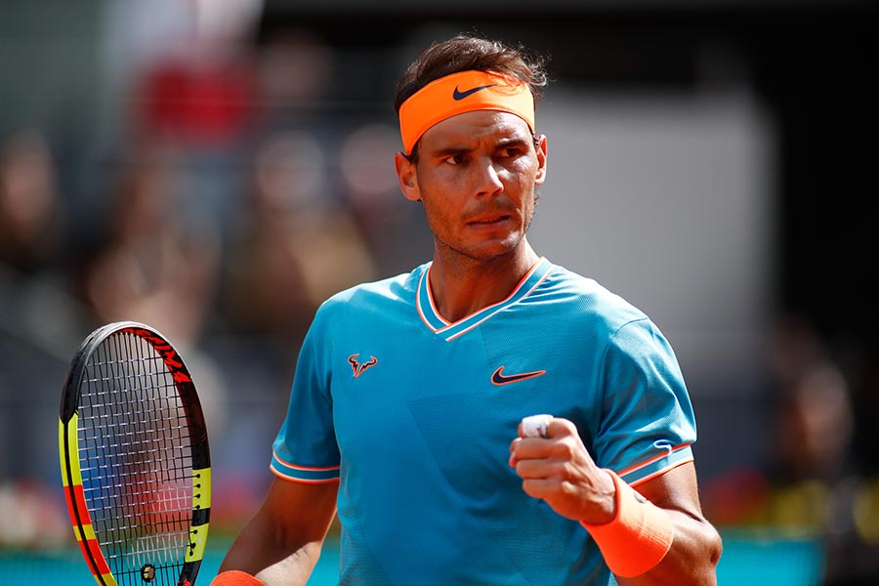
2. RAFAEL NADAL,
para muchos el mejor …

Slide 8
FILL IN THE GAPS WITH THE PRETERITE TENSE
Rafael Nadal Parera, Rafa Nadal, (1) ______(nacer) el 3 de junio de 1986 en Manacor, la segunda localidad más grande de la isla de Mallorca después de Palma, y en el seno de una familia de grandes deportistas. Su tío Miguel Ángel Nadal (2) _____ (ser) jugador del equipo de fútbol del FC Barcelona y su tío Toni Nadal (3) _______ (jugar) también profesionalmente al tenis y fue quien le (4) ________ (enseñar) los primeros pases de tenis a la edad de tres años, más tarde se (5) _________ (convertir) en su entrenador y representante.
Desde niño (6) ________ (practicar) diferentes deportes y (7) ________ (llegar) a destacar como futbolista en campeonatos de categorías inferiores pero, muy pronto, (8) ________ (tener) que escoger entre ambos deportes y (9) ________ (elegir) la raqueta y (10) _________ (comenzar) a dedicarse en exclusiva al tenis.
Su primer gran título lo (11) _________ (conseguir) ya en 2004 cuando (12) _______ (ganar) la ensaladera de la Copa Davis contra Estados Unidos junto a sus compañeros de la Selección Española y, un año más tarde, se (13) _______ (consagrar) como profesional al ganar su primera final de Roland Garros. Además (14) ________ (lograr) también entonces un récord adolescente, el de superar con once títulos los nueve del sueco Mats Wilander en 1983.

Slide 9
El torneo francés de Roland Garros lo (15) _________ (volver) a ganar en 2006, 2007 y 2008, en este último año lo (16) _________ (hacer) contra Roger Federer, al que no (17) _________ (conceder) la victoria de ni un solo set. Con este triunfo Nadal (18) ________ (igualar) el récord de Björn Borg, único tenista que hasta entonces había ganado el torneo cuatro veces seguidas.
Hasta el 2014 Nadal (19) ________ (seguir) brillando, sin embargo ese año (20) __________ (comenzar) a agravarse sus lesiones y fue operado de apendicitis, lo que (21) _______ (hacer) que bajara puestos en la clasificación. Hasta el momento, el palmarés del deportista cuenta con un total de 14 torneos de Grand Sland, las dos medallas de oro olímpicas que (22) _________ (obtener) en Pekín y Río de Janeiro, y cuatro Copas Davis con la selección.

Slide 10
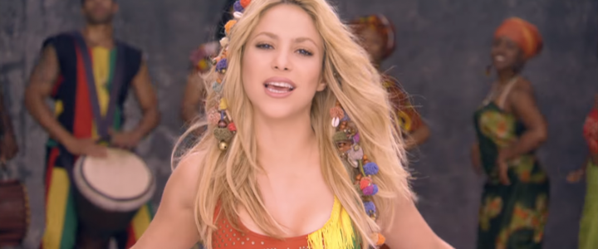

3.SHAKIRA

Slide 11
READ THE TEXT ABOUT SHAKIRA AND ANSWER THE QUESTIONS ON THE NEXT SLIDE.
El mundo hispánico está lleno de grandes estrellas de la televisión, el cine, la música y la moda. Son cantantes, actores, actrices, presentadores o modelos con talento, guapos y muy poderosos. Algunos son solo famosos en España o es su país de origen, otros en el mundo entero. Muchos son conocidos por ganar premios prestigiosos por su trabajo. Algunos son reconocidos también por su labor humanitaria. Todos tienen algo en común: la gran influencia que ejercen, mayormente positiva, pero a veces también negativa.
Shakira es muy famosa por sus canciones y por su forma de bailar, pero también ayuda mucho a los niños pobres de su país, Colombia. La ciudad colombiana de Barranquilla es el lugar de nacimiento de la cantante Shakira, donde creó la fundación benéfica “Pies Descalzos”.
La organización se fundó en 1997 con el objetivo de ayudar a los niños pobres. La asociación trabaja para garantizar una educación de calidad a esos niños y comida. La fundación Pies Descalzos tiene cinco escuelas en toda Colombia
Por suerte, la mayoría de los famosos utilizan su fama para ayudar a otros, trabajando en campañas humanitarias y de concienciación. Gracias a esas acciones, los famosos tienen una influencia positiva sobre sus seguidores.

Slide 12


ANSWER THE QUESTIONS
¿Crees que los famosos ejercen una influencia negativa o positiva? ¿Por qué?
¿Conoces otro famoso de la cultura hispánica?
¿Por qué es famosa Shakira?
¿Dónde nació Shakira?
¿Qué fundación ha creado Shakira?
¿Para qué se creó la Fundación Pies Descalzos?
https://youtu.be/SA6ny8H9vYI
Do you know what this song
was chosen for?

Slide 13

4.SPANISH EXPRESSIONS

Slide 14
“Se pilla antes a un mentiroso que
a un cojo”
THIS IS A SPANISH EXPRESION
¡Son las 5 de la tarde, una hora menos en el Reino Unido!, retransmitía Sonia en Radio 3. Hoy en su programa de radio ¡Tierra trágame!, Sonia recibe la llamada de Laura, una chica de Madrid, de carácter alegre. Laura quiere compartir con la gente una de las anécdotas de su juventud, del día de su 18 cumpleaños:
Era el invierno de 2017.El fin de semana de su cumpleaños, Laura y sus amigos decidieron viajar a Córdoba para visitar a su amigo Ismael, que estudiaba allí. Como era un plan de última hora y Laura sabía perfectamente que su madre le iba a decir que no, así que le contó a su madre que esa noche se quedaba en casa de una amiga a dormir (una mentira piadosa, y pensó que su madre no se enteraría del viaje) .
Cuando por fin llegaron a Córdoba sanos y salvos, lo primero que hicieron fue buscar un bar donde tomar unas cervezas y picotear algo.
Una mujer que pasaba por allí les recomendó la taberna Salinas. De camino al lugar, pasearon por las calles principales del centro de la ciudad. En ese instante, aparecieron el hermano de Laura y su cuñada. A Laura casi le da algo al verlos y sin saber qué hacer, se escondió como pudo. En ese momento, el hermano de Laura llamó preocupado a su madre ya que no estaba seguro de si había visto a Laura o no:

Slide 15
—Mamá, me ha parecido ver a Laura por Córdoba — explicaba sorprendido el hermano.
—Pero… si me dijo que se iba a casa de una amiga a dormir… ¡ays, Laura!! Me la ha vuelto a colar! —respondió la madre enfadada.
Al rato, cuando la madre se calmó, llamó por el móvil a su hija:
—Laura, ¿se puede saber qué haces en Córdoba? —preguntó la madre enfadada
—Mamá, si yo no estoy en Córdoba, estoy en casa de Celia —se defendía Laura haciéndose la tonta.
—Venga, Laura, se pilla antes a un mentiroso que a un cojo y yo sé muy bien cuando mientes -insistía la madre de nuevo.
—Lo siento, Mamá, me has pillado infraganti! Es que todos mis amigos venían y tú te ibas a enfadar si te decía la verdad —confesó Laura.
—Que sepas que vas a estar castigada sin salir de fiesta durante un mes -le dijo su madre.
—Pero, Mamá, —intentó replicar.
—No hay más que hablar. Adiós —le dijo la madre antes de colgar el teléfono.
Y es que las mentiras tienen las patas muy cortas.

Slide 16
1.Read the expressions on the left that appear in the text and match them to their description
¡Tierra trágame!
Sano y salvo
llegaron a Córdoba sanos y salvos
​Pillar a alguien infraganti
me has pillado infraganti
Picotear algo
No dar crédito a lo que se está viendo/oyendo
No daba crédito a…
Colársela/jugársela a alguien
Me la ha vuelto a colar
7. Hacerse el/ la tonto/a
No te hagas la tonta
Darle algo a uno/a mismo/a
Me va a dar algo
UTILIZAS LA EXPRESIÓN CUANDO…..
A. llegas al sitio donde tienes que ir de manera segura.
B. pasas vergüenza (embarrassment) en una situación
C. ves que una persona está haciendo algo que no debería hacer
D. se miente a alguien
E. actúas como si no supieras algo
F. no puedes creer lo que te dice alguien.
G. comes pequeñas cantidades de comida antes de las comidas principales
H. algo o alguien te sorprende mucho.

Slide 17
2. Read the following information about the text and respond with true or false.
El programa tierra trágame se retransmite a la 1 en UK ……..T/F
Laura participó en el programa contando su propia historia……..T/F
La chica madrileña mintió a su madre diciéndole que se quedaba en casa de una amiga, en vez de decirle la verdad……..T/F
Laura vio a su hermano y su cuñada en la taberna Salinas. ……..T/F
Como castigo la hija se queda sin salir de casa durante un mes. ……..T/F
La madre de Laura piensa de ella que miente más que habla. ……..T/F
3. What does the saying mean: “Se pilla antes a un mentiroso que a un cojo"?
Los cojos son personas más sinceras que los mentirosos.
Ambos se comportan de forma similar cuando mienten, el cojo camina más rápido y al mentiroso le crece la nariz, como le pasaba al personaje del cuento Pinocho.
Se dice que a un mentiroso se le pilla antes que al cojo porque las mentiras son muy fáciles de atrapar o descubrir.

Slide 18
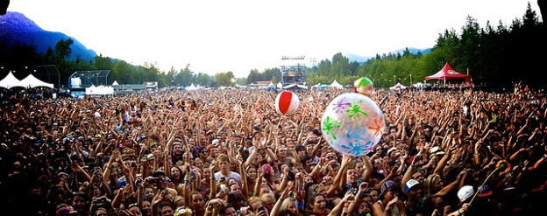
5. LA CANCIÓN DEL VERANO

Slide 19
READ FOLLOWING TEXT AND ANSWER THE QUESTIONS
El calor ha llegado ya a toda España y cuando las temperaturas aumentan se produce todos los años un fenómeno que dura los meses de junio, julio, agosto y septiembre. Dicho fenómeno es el de la canción del verano.
Pero, ¿qué es la canción del verano? La canción del verano es aquella que no vas a dejar de escuchar durante esos meses, en la radio del coche, en el pub, en el supermercado, en cualquier programa de televisión…
La canción del verano es un fenómeno social que se produce año tras año cuando una canción se hace famosa. Las canciones se hacen populares a través de la radio o cualquier medio de comunicación, en los últimos años muchas de ellas se popularizan a través de internet, sobre todo a partir de campañas de publicidad.
Pero, ¿qué hace que una canción se convierta en la canción del verano? Pues no existe todavía una fórmula secreta y el éxito puede ser completamente imprevisible pero sí que podemos dar algunas pistas. Normalmente son canciones muy pegadizas y no demasiado complejas sino más bien divertidas, además de muy fáciles de bailar. Pero sobre todo su letra tiene que tratar de cosas relacionadas con el verano, como la playa, las barbacoas, las fiestas, el ocio, la alegría y el buen humor que se asocia en general con esta época del año. A unas personas les encanta y a otras no... Pero no puedes escapar de ella, no importa si te gusta o no, no puedes dejar de cantarla.

Slide 20
NOW CHOOSE THE CORRECT ANSWER
1. La canción del verano…
es un fenómeno que se produce cada verano al hacerse popular una canción en concreto.
es la misma canción que se repite siempre año tras año durante los meses de verano.
es un fenómeno por el que se organiza un concurso para elegir la mejor canción del verano.
2. Las canciones del verano…
pueden ser muy diferentes de un año para otro.
cada verano son siempre muy diferentes.
tienen siempre el mismo estilo.
3. Las canciones del verano…
son aquellas que se hacen más populares.
son aquellas que salen en los anuncios de la televisión.
son elegidas por organismos oficiales.
4. Para crear la mejor canción del verano…
no existe una fórmula pero sí que hay características que pueden ayudar.
existe una fórmula secreta.
no existe una fórmula secreta en absoluto.
5. Las canciones del verano…
tratan de temas serios.
tratan de temas que no tienen mucha importancia.
tratan siempre sobre la playa y el sol.
EXTRA QUESTION: ¿Cuál crees que es la canción del verano este año? ¿Te gusta? ¿Por qué?

Slide 21
6. LA PERSONALIDAD
Fill in the gaps with the following words:
MODESTO, TRABAJADOR, TRANQUILO, ALEGRE, SENSIBLE, PRESUMIDO, EGOÍSTA, PESADO, VALIENTE, PEREZOSO
1. Juan es muy…………………, nunca quiere ser el mejor.
2. Cuando alguien trabaja muy duro es que es muy……………………….. .
3. Yo no soy nada………………………., me dan miedo todos los animales.
4. Es demasiado……………………….., nunca se estresa por nada.
5. Carlos es un ……………………….., siempre se está mirando en el espejo.
6. Mi amiga es muy …………………………, llora por todo.
7. Sólo piensas en ti mismo, eres un………………………….
8. Es tan……………………… que nadie le soporta.
9. Le encanta dormir, es un…………………………….
10. Todo el mundo quiere estar con ella, es muy ………………………. .

Slide 22
We continue…
ORGULLOSO, COBARDE, CRUEL, GENEROSO, ESTRICTO, SIMPÁTICO, COMPRENSIVO, PEREZOSO, LOCO, SOSO.
11. Es un……………………… Nunca dice nada a la cara.
12. El profesor siempre es………………………. con sus alumnos.
13. Tu amigo es un poco…………………… ¿no? No quiere hacer nada.
14. Ha sido muy……………………… conmigo. Me ha entendido muy bien.
15. Sergio está muy…………………. Es una persona muy divertida.
16. El más ……………………. de tus amigos es Jorge. Siempre saluda.
17. Eres un………………. No sabes divertirte.
18. Siempre te deja dinero si lo necesitas. Es muy ………………………… .
19. La gente es muy………………..con los animales.
20. Parece muy…………………….. Es difícil acercarse a él.

Slide 23
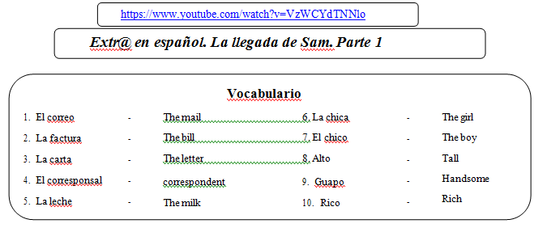
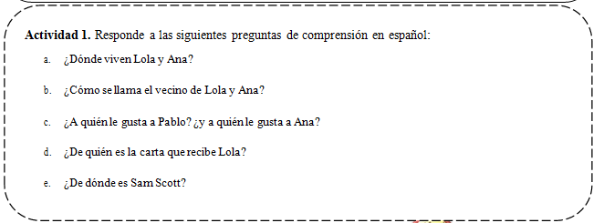
Read the vocabulary below and watch the first episode of this series.
7. EXTR@
Extr@ en español. La llegada de Sam.
https://www.youtube.com/watch?v=VzWCYdTNNlo
Primera parte

Slide 24
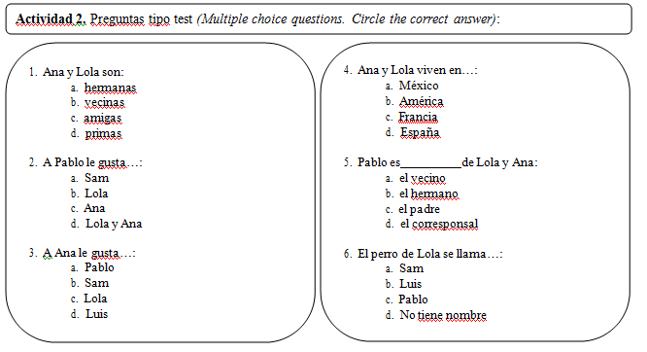
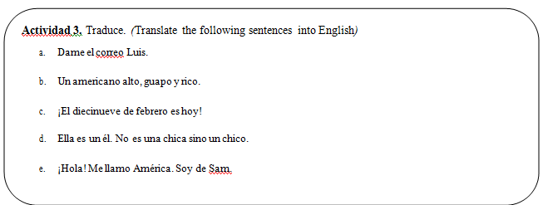

Slide 25
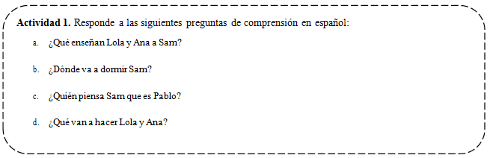
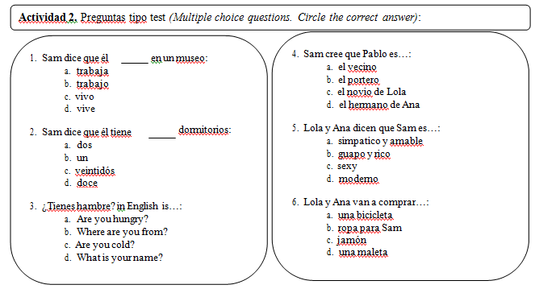
Segunda parte

Slide 26
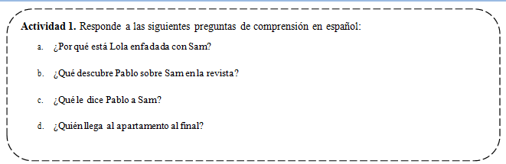
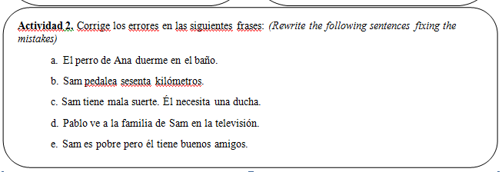
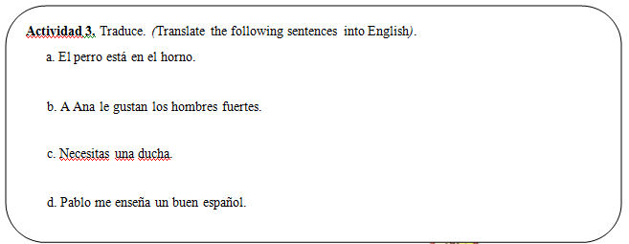
Tercera parte

Slide 27

8. CUERDAS:
UNA HISTORIA DE UNA HERMOSA AMISTAD
1. Complete the information about the short film with the words below:
Año / Duración / Nacionalidad / Director y guionista / Título / Género
____________:10MIN
____________:CUERDAS
____________:2013
____________:ESPAÑA
____________:PEDRO SOLÍS GARCÍA
____________:CORTOMETRAJE DE ANIMACIÓN

Slide 28
2. Answer the following questions in Spanish:
¿Te gusta el cine?
¿Qué tipo de películas te gustan?
¿Qué tipo de películas no te gustan? ¿Por qué?
3. Match the genres with their definition:
1) Terror 4) Romántica
2) Comedia 5) Ciencia ficción
3) Suspende 6) Drama
Hay situaciones tristes
Hablan del futuro donde la tecnología ha avanzado
Provocan tensión
Te hacen reír
Hablan de amor
provocan miedo

Slide 29
4. Classify which characters appear - or not - in the film.
profesora – niñas – Margarita – niños – enfermero – niño en silla de ruedas – María – Álvaro – niña en silla de ruedas – directora – amiga de maría – un pirata – madre del niño en silla de ruedas – una médica
SÍ APARECEN
NO APARECEN

Slide 30
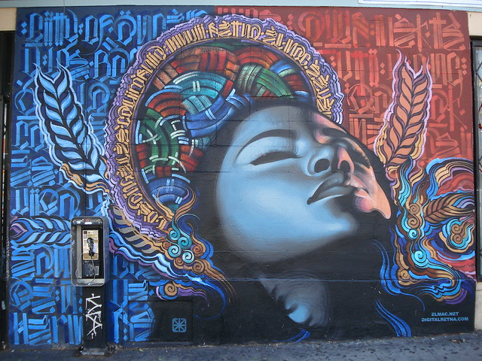
9. BOGOTÁ,
LA CAPITAL LATINOAMERICANA DEL GRAFITI

Slide 31
LET´S SEE WHAT YOU HAVE LEARNED ABOUT
THE MOST IMPORTANT CITY OF URBAN ART
Answer the following questions:
¿Qué es hoy por hoy Bogotá?
¿Qué piensan del grafiti hoy en día?
¿Cuántos millones de habitantes tiene Bogotá?
¿Cuántos ¨tours¨ de grafiti hay en Bogotá?
¿Qué periódicos reconocen el arte urbano de Bogotá?
¿Cómo ha sido catalogada la ciudad de Bogotá?
¿Para quién es referente el grafiti de “ El beso invisible”?
¿Dónde se encuentra Bogotá?

Slide 32

10.SPANISH BAND:
EFFECTO PASILLO
ARE YOU READY TO SING?

Slide 33
No importa que llueva
de Efecto Pasillo
No importa que llueva, si estoy cerca de ti,
Narana, ranana
Narana, ranana
Ey, me paso el día molestándote
Las travesuras que te quiero 1________
Me encanta 2_________, 3___________
Y 4__________ y, aunque lo intentes,
No puedes hoy
Dejarme ni un segundo de querer
Y te mortifica que lo sepa bien.
Pero no ves que lo que te doy
Es todo lo que sé, es todo lo que soy.
Y ahora mira, niña, escúchame.
Write the numbers and
the 4 words you hear.
reírme
hacer
verte
enfadarte
escucharte

Slide 34
Write the numbers and
the 5 words you hear.
No importa que llueva, si estoy_5___________,
La vida se convierte en un juego de niños
Cuando tu estas junto a mí.
Si hay nieve o si truena, si _6__________,
Narana, narana.
Ey, no tengo mucho que ofrecerte, ves
Un par de_7___________ para cantarte bien.
En mi cartera 8___________,
De amor mis poemas para todo el mes.
Escucho los latidos de tu 9__________,
Son pasos que se acercan más y más a mí
corazón
estoy cerca de ti
cerca de ti
canciones
sonreírír
30 primaveras

Slide 35
El mundo gira como un vals
Y bailo al son de tu vivir.
Y ahora mira, niña, escúchame
No importa que llueva, si estoy cerca de ti,
La vida se convierte en un juego de niños
Cuando tu estas junto a mí.
Si hay nieve o si truena, si estoy cerca de ti.
Súbete a mi nave y pongamos rumbo
A un mundo que te haga 10________.
No importa que llueva, si estoy cerca de ti,
Narana, narana.
Te llevaré donde la luz del Sol nos mueva,
Donde los 11________ ahora están por construir.
Te enseñaré a nadar entre un millón de estrellas,
Si te quedas junto a mí.
Write the numbers and
the 2 words you hear.
sueños
reírme
enfadarte
sonreír
si nieva
luz

Slide 36
No importa que llueva, 12._____________ estoy cerca de ti.
Narana, narana,
Si hay nieve o si truena, si 13._________ cerca de ti.
Narana, narana,
No importa que llueva, si estoy cerca de ti,
La vida se convierte en un juego de niños
Cuando tu estas junto a mí.
Si hay nieve o si truena, si estoy cerca de ti,
Súbete a mi nave y pongamos rumbo
A un mundo que te haga sonreír.
Write the numbers and
the 2 words you hear.
sueños
si
soy
estoy

Slide 37
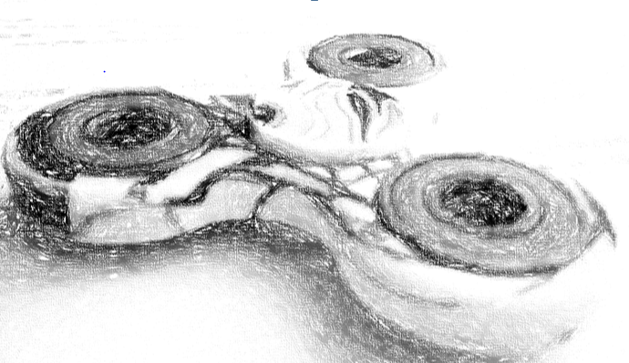
11. SPINNERS

Slide 38

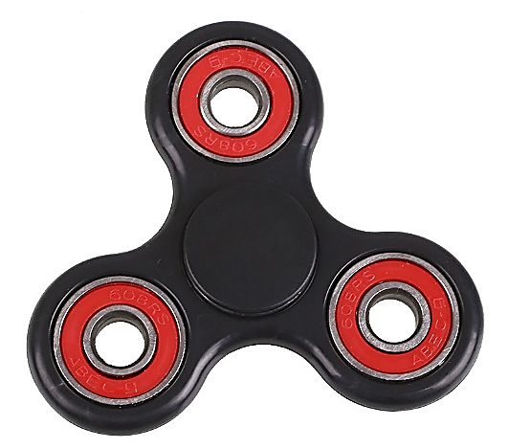
Después de ver los vídeos, ¿qué opinas de los spinners? Escribe tu opinión.
EJEMPLO: Estoy de acuerdo. Creo que los spinners ayudan a reducir el estrés pero también son una distracción en el aula.
Estoy de acuerdo / No estoy de acuerdo.
Los spinners son atractivos visualmente.
Los spinners ayudan la concentración en el aula.
Es relajante jugar con el spinner.
Los spinners ayudan a reducir el estrés.
Los spinners mejoran la concentración.
Los spinners son una distracción en el aula.
Los spinners son una moda.
Los spinners son una pérdida de dinero y tiempo.

Slide 39
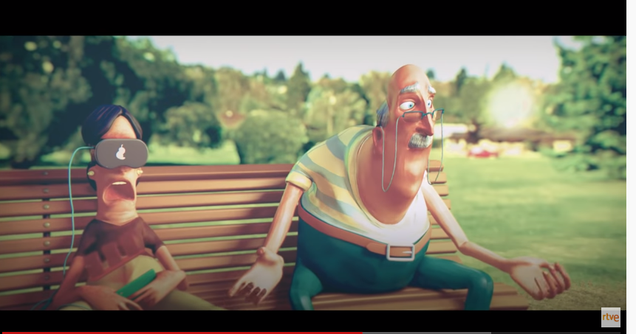
12. UN DíA EN EL PARQUE

Slide 40
1) The grandfather of the short film says that "we shared photos of children starving to raise awareness." Apart from sharing, what other things can we do online with photos, documents, folders or files? Choose the correct word with its definition.
Hacer doble click en un archivo para visualizarlo o comenzar a trabajar con él.
Transferir un archivo de internet al ordenador, descargar.
Eliminar un archivo de internet o del ordenador.
Hacer desaparecer un archivo de la pantalla.
Hacer que un archivo sea accesible para una persona o grupo.
Crear o modificar un archivo.
Mandar un archivo a otra persona o personas.
Hacer que un archivo esté a la vista de todos.
Transferir un archivo del ordenador a internet, colgar.
abrir
subir
editar
enviar
bajar
cerrar
borrar
compartir
publicar

Slide 41
2) Complete the short film transcription with the verbs in brackets. You have to use the imperfect tense because he is talking about his life in the past. Remember that there are only three irregularities: be, go and see.
ABUELO: Cayó todo el camino, desde el séptimo piso, hasta el sótano, botando por las escaleras como una pelota de tenis. Y así fue como la abuela y yo conseguimos mover el sofá a la casa nueva. Menos por una cadera rota, todo fue bien.
Lo ________(tener, nosotros) todo en aquel entonces. No_________(tener, nosotros) toda esta tecnología, pero deja que te diga:__________(ser, nosotros) más felices así. Claro está que _________(tener, nosotros) unas distracciones divertidas que se perdieron con el tiempo. Qué llegó a pasar con el planking o los filtros Snapchat.
En aquellos días si _________ (querer, tú) ver a un amigo simplemente _________ (quedar, tú) con él en un restaurante y le ________(hablar, tú) por el móvil.__________(ser, ello) prácticamente sagrado hacer fotos a la comida, ¿sabes? A la gente le _________(importar, eso) saber que_________(comer, tú) bien. Y si te__________(gustar, alguien) alguien,___________(hacer, tú) lo romántico, lo __________(hablar, tú) por Facebook. No_________(tener, nosotros) nada de esas tonterías de los hologramas que hacéis los jovenzuelos de hoy en día.
_________ (ser, ellos) los años dorados. __________ (tener, nosotros) valores, ¿sabes? Le __________(dar, nosotros) “me gusta” a las cosas que nuestros amigos ____________(publicar, ellos) en Facebook a pesar de que no nos _________(gustar, ellos) de verdad y ____________(compartir, nosotros) fotos de niños pasando hambre para crear conciencia. Salvamos las vidas de esos pequeñajos, ¿sabes?

Slide 42
¿Qué pasó con la música? ¿Qué es ese ruido que escucháis hoy en día? ¿Qué pasó con la música de verdad como el reggaetón? Creo que te hubiese encantado la década de los 2010. Cosas nuevas___________ (salir, ellas) a diario. Yo fui un orgulloso portador de un iPhone 7. Esos son una reliquia hoy en día. Ni siquiera te___________(teletransportar, él) pero________(seguir, ellos) siendo alucinantes para su época. Cada versión________(hacer, ella) mejores fotos que la anterior. Y yo me compré todas ellas.
Hace un buen día hoy. Hace años que no_________ (bajar, yo) al parque. ¿Qué cómo conocí a la abuela, dices? Bueno, pues en aquel entonces_______(tener, nosotros) esa aplicación llamada Tinder en la que_________(quedar, nosotros) aleatoriamente con desconocidos

Slide 43
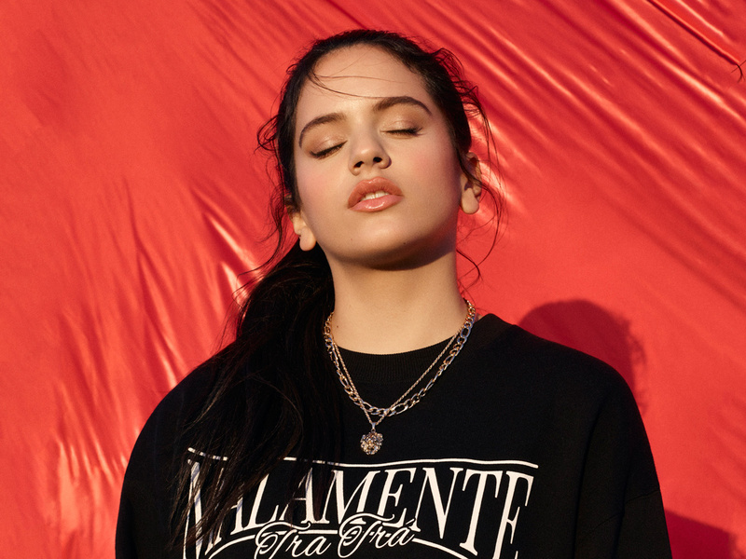
13. ROSALÍA

Slide 44
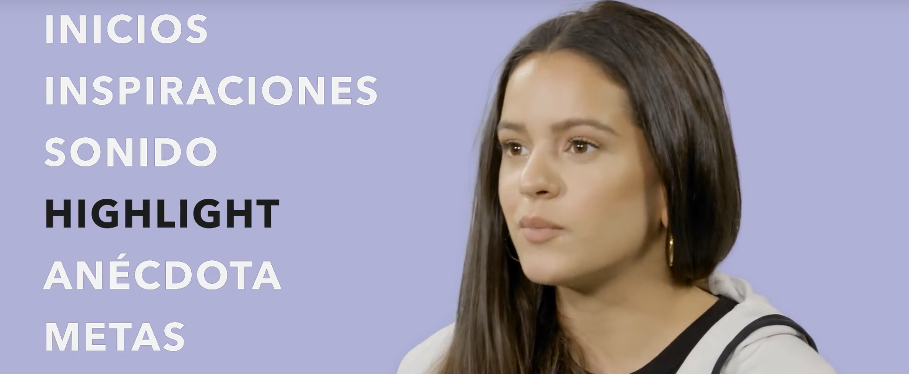
Entrevista con Rosalía
https://www.youtube.com/watch?v=xv7Hsf_9WNk
1) In the video Rosalía discusses her career. Watch and re-watch the video and then in English explain in detail what Rosalía says about each point.
¿Donde nació Rosalía?

Slide 45
Inicios (beginnings)
- Sonido (sound)
Highlights

Slide 46
- Anécdota (anecdote)
Metas (goals)
KEY WORDS
Casa Patas – a famous flamenco venue in Madrid
Un(a) cantaor(a) - a flamenco singer
El Festival de Jazz de Montreal - Canadian festival
Manuel Vallejo – a famous flamenco singer
La Niña de los Peines - a famous flamenco singer
Camarón (de la Isla) - a famous flamenco singer
VOCABULARY
por ahí – or there abouts, roughly, more or less
para toda la vida – for a lifetime, for the rest of my (your, etc) life
ponerse a - to start to, to begin
el imaginario – the imagination
al cabo de – at the end of
una factura – a bill

Slide 47
2. Do you know this song?With this song Rosalía became a famous artist
Just watch and enjoy!
https://youtu.be/Rht7rBHuXW8

Slide 48
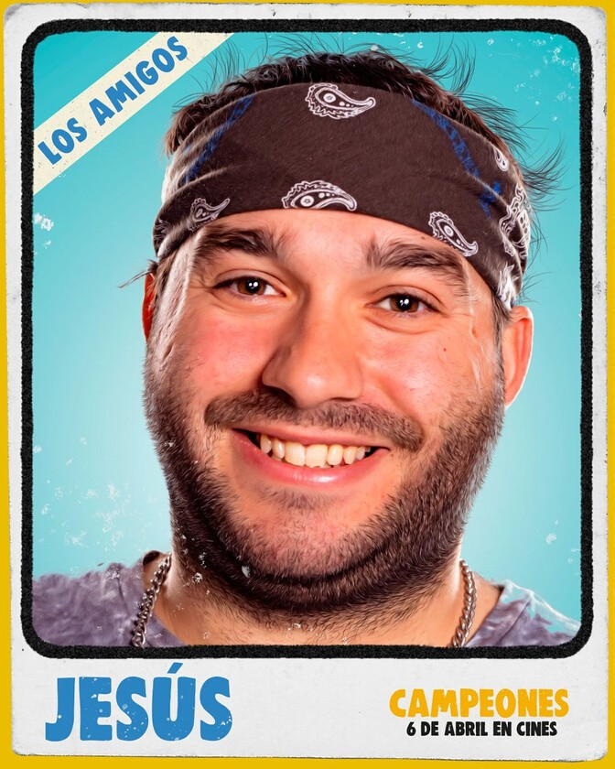
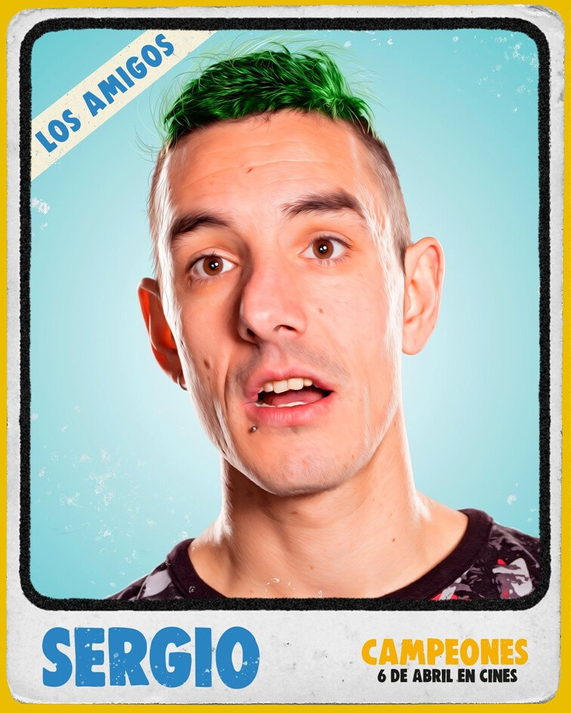
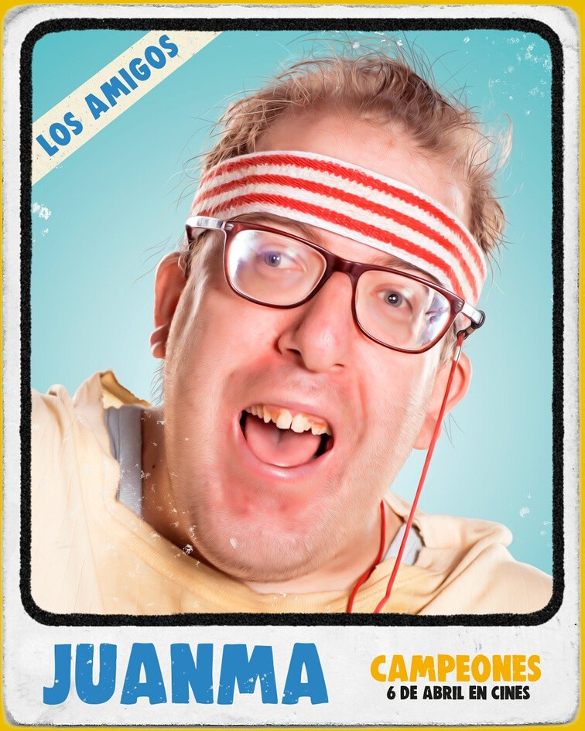
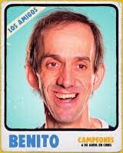
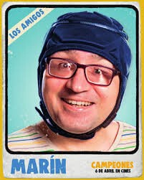
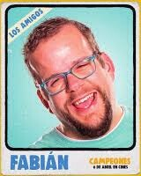
1) Match the characters in Campeones with what they do.
15.CAMPEONES
Se enfada con las plantas
Conduce una motocicleta
Es jardinero
Es mecánico
Le gusta la música
Le gustan los animales
Es capaz de retener mucha información
No tiene familia
Presta mucha atención a los detalles
Se levanta muy temprano
Se tiñe el pelo
Tiene sus propios aprendices
Tiene un trauma con el agua
Trabaja en un centro de acogida de animales
Trabaja en un restaurante
Trabaja envasando tintes para el pelo
Vive con otros compañeros

Slide 49
2) Before watching the team's grand finale “Los amigos”, match the following verbs related to basketball with their definition.
PALABRA | DEFINICIÓN
Anotar Anular Atacar Bloquear Botar Defender Encestar Hacer falta Marcar un triple Pasar Robar | Dar la pelota Dejar sin validez Hacer que una pelota rebote contra una superficie. Interceptar un ataque del equipo contrario Introducir el balón en la canasta Marcar un punto Marcar un tiro de tres puntos Neutralizar el ataque adversario No cumplir las reglas del juego Quitar un jugador el balón a otro Tomar la iniciativa en el juego.

Slide 50
11
3. Which of this quotes do you think best summarises the message in the film?
Gana si puedes, pierde si es necesario, pero ¡nunca abandones!
  Cameron Trammell, jugador de rugby americano (1992)
La única manera de probar que eres un buen deportista es perder.
    Ernie Banks, beisbolista estadounidense (1931-2015)
Un trofeo atrae el polvo. Los recuerdos duran para siempre.
    Andy Smith, motociclista inglés (1990)
Un buen entrenador hará que sus jugadores vean lo que pueden ser más que lo que son.
- An.aAra Perseghian, jugador y entrenador de fútbol estadounidense (1923-2017)

Slide 51
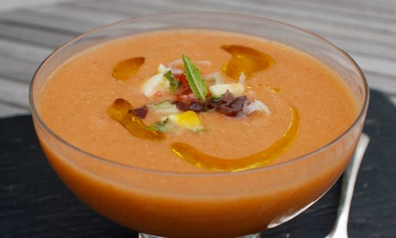
15. EL GAZPACHO

Slide 52

LISTEN TO THE INTERVIEW AND FILL IN THE GAPS
(If the icon does not work after clicking on it several times,
check the file in your folder/locker)
GAZPACHO, PLATO TRADICIONAL
El gazpacho es un_______________. El gazpacho tradicional es el gazpacho andaluz. Es una __________. En la sopa hay________, ________, _______, _________, ________, _________, _______, ________ y ________.
Es un ____________porque usa ingredientes básicos que no cuestan mucho dinero. Lo bueno del gazpacho es que lo puedes preparar en __________. Es un plato ____________ y delicioso.

Slide 53

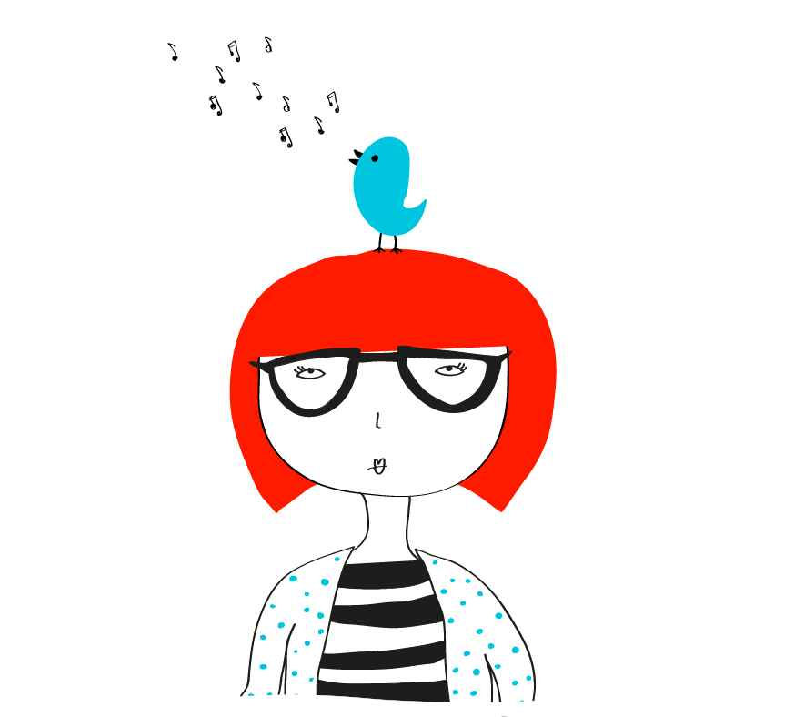
.
16.ENTREVISTA A NUESTRA AUXILIAR DE CONVERSACIÓN

Slide 54

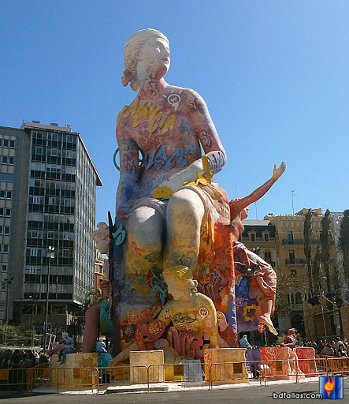
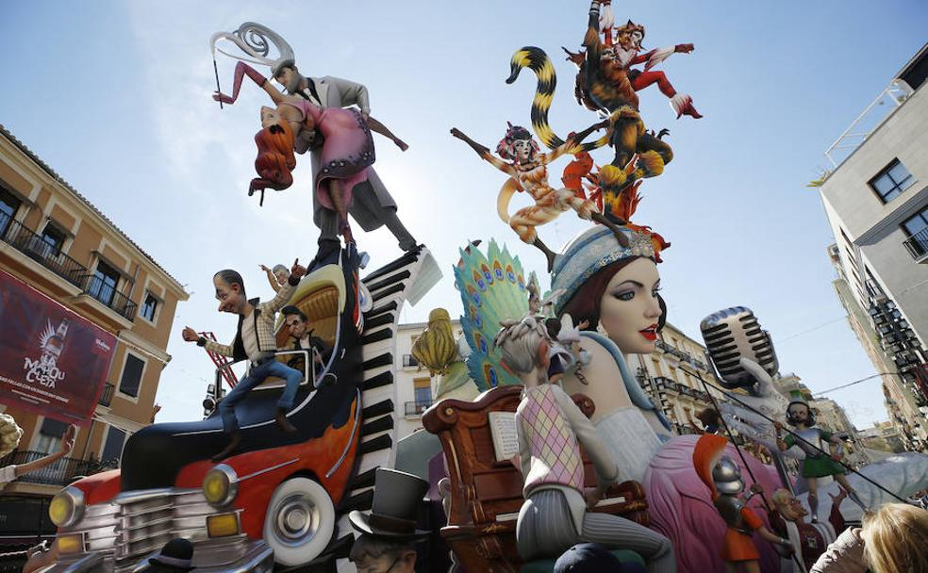
LISTEN TO THE INTERVIEW AND ANSWER THE QUESTIONS
(If the icon does not work after clicking on it several times,
check the file in your folder/locker)
1.¿Dónde se encuentra la ciudad donde vive Patricia?
2.¿Qué son las fallas?

Slide 55
3.¿Cuánto pueden medir las fallas?
4.¿Cuándo se celebran las fallas?
5.¿Cuándo terminan las fiestas desmontan las fallas? (CHOOSE ONE)
No, se quedan en las calles hasta que llueve
Sí, cada artista fallero se lleva la suya.
No, las fiestas terminan el 19 que es el día de la cremà, y ese día por la noche queman las fallas
6. ¿Qué es lo que más le gusta a Patricia de las Fallas?

Slide 56
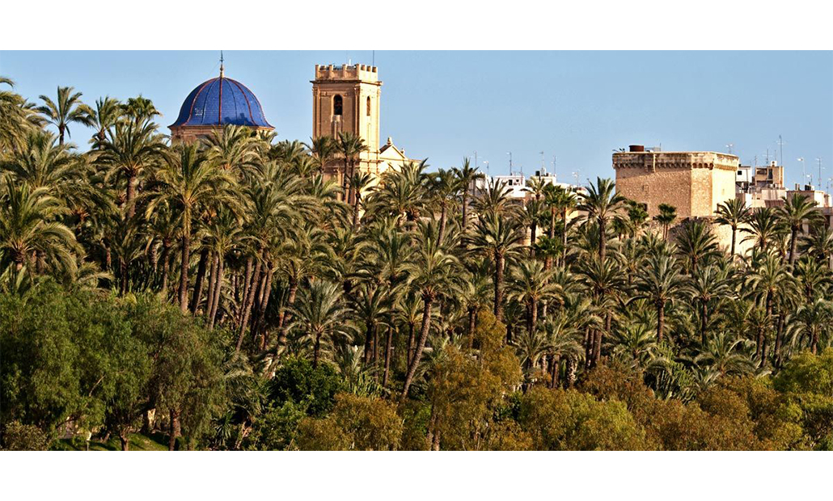
7.¿Qué tienen en Elche qué es Patrimonio de la Humanidad?
8.¿Sabes sí Eche tiene playa?

Slide 57
9. What are the 3 ingredients of Delicias de Elche made of? Copy the words you hear.
10.¿Por qué decidió venir a Londres a trabajar?
11.¿Qué es lo que más gusta de esta experiencia en el instituto?
12.¿Por qué le gusta Ealing?
13¿Cuántos idiomas habla?
14¿Tiene pensado volver el año que viene? ¿Por qué?

Slide 58

Nos encontramos con nuestra auxiliar de conversación de este curso 2019-2020 Patricia
Hola, Patricia, ¿de dónde eres?
Hola, soy de España, concretamente de Elche una ciudad de la provincia de Alicante, que está en la Comunidad Valenciana.
¿Nos puedes contar algo de tu ciudad?
Pues…en Elche tenemos el palmeral más grande de Europa, que es Patrimonio de la Humanidad. Tenemos playas muy bonitas, como las playas del Altet y los Arenales del sol. Las playas están a 20 minutos de la ciudad, a unos 20 kilómetros.
Uno de los platos típicos es el arroz con costra, cuyos ingredientes son el arroz, el conejo o/y pollo, embutidos aceite, sal, azafrán, huevo, tomate y garbanzos. Otro plato tradicional es el arroz con conejo y caracoles, que es un plato delicioso.
Otro plato muy característico de la zona y que lo servimos como aperitivo son las “Delicias de Elche”, que es un plato hecho con un dátil relleno con una almendra, envuelto con una tira de bacón frito. Está delicioso.
¿Y por qué decidiste venir a Londres a trabajar?
Bueno…pues, decidí venir a Londres a trabajar porque quería mejorar mi inglés. Soy maestra de primaria y me gustaría ser una buena maestra de inglés.

Slide 59
¿Y dónde trabajas? ¿Qué es lo que haces?
Trabajo en Drayton Manor como auxiliar de conversación, y me dedico a ayudar a los estudiantes de año 11 y año 13 a preparar la parte hablada de los exámenes
¿Qué es lo que más gusta de esta experiencia en el instituto?
Una de las cosas que más me gusta es poder ayudar a los estudiantes a aprender otro idioma.
Otra de las cosas es poder comprobar que algunos alumnos que eran tímidos o que tenían miedo de expresarse en español han mejorado un poco.
También me encanta ver a los alumnos por los pasillos y que me pregunten si les voy a sacar a practicar ese día. Eso me demuestra que se divierten en las clases de conversación y eso me gusta.
En las clases normalmente me hacen muchas preguntas y tienen mucha curiosidad sobre aspectos gramaticales o culturales de España.
Bueno, y cuéntanos cómo te encuentras aquí... ¿Te gusta Londres?
Sí, me encanta .Estoy muy contenta en Ealing y vivo con una familia inglesa estupenda. El paisaje de esta zona es lo que más me gusta. Hay muchas zonas verdes y muchos parques por los que puedes pasear.
¿Hablas otros idiomas? ¿Quieres aprender otros?
Hablo un poquito de italiano y me gustaría mejorarlo. También me gustaría aprender francés y seguir mejorando mi inglés.
¿Tienes pensado volver el año que viene a Londres?
Pues…es algo que me gustaría. Quiero seguir aprendiendo el idioma y de la cultura inglesa.

Slide 60










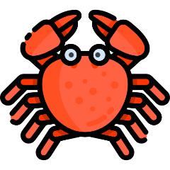

17. LA PERSONALIDAD DE
LOS SIGNOS DEL ZODíACO

Slide 61
LISTEN TO THE INTERVIEW AND ANSWER THE QUESTIONS
(If the icon does not work after clicking on it several times,
check the file in your folder/locker)
ARIES
Son aventureros y......................., energéticos y valientes. Son listos, dinámicos, seguros de sí mismos y suelen demostrar entusiasmo hacia las cosas. Les gusta la aventura y los.................... A un Aries le gusta ganar y ser espontáneo.
TAURO
Un tauro es fiable, decidido, paciente y............................ A un tauro le encanta sentirse.............................., tiene buen corazón y es muy cariñoso. Les gusta la estabilidad, las cosas naturales, el placer y la comodidad. También disfrutan teniendo tiempo para reflexionar y les encanta sentirse atraídos hacia alguien
GÉMINIS
Las personas del signo Géminis tienes una gran ........................... y versatilidad.
Son intelectuales, elocuentes y comunicativos. Tienen mucha energía y
....................... . Les gusta hablar, leer, hacer varias cosas a la vez.

Slide 62
CANCER
El signo cáncer es emocional, cariñoso, protector y simpático. Tiene mucha imaginación e...................... pero sabe ser......................... cuando hace falta. Les gusta su casa y disfrutar de sus aficiones y las fiestas
LEO
Un leo es generoso y bondadoso, fiel y cariñoso. Es creativo, entusiasta y
........................ con los demás. Les gusta la aventura, el lujo y la comodidad pero también les motiva el riesgo.
VIRGO
Modestia, inteligencia y timidez son las características de este signo. Los Virgo suelen ser meticulosos,...................... y trabajadores. Tienen gran capacidad analítica y son fiables. Les gusta la vida sana, hacer listas, el orden y la.......................

Slide 63
LIBRA
Una persona de signo Libra es diplomática, encantadora y sociable. Los libra son idealistas, pacíficos, optimistas y románticos. Tienen un carácter afable y....................... .
ESCORPIO
Un escorpio es una persona emocional, decidida, poderosa y.........................
Es un signo con mucho magnetismo. Les gusta la verdad y odian la
......................... . A un escorpio le gusta involucrarse en causas importantes y lograr convencer a los demás.
SAGITARIO
Un sagitario es honesto, sincero y simpático. Les caracteriza el optimismo, su modestia y su buen................... Es un signo muy empático y comprensivo. Les gusta la libertad, viajar y la aventura.

Slide 64
CAPRICORNIO
Son gente ambiciosa y con mucha …………… cuando hace falta. Tiene un buen sentido de humor y son …………….. Les gusta tener objetivos claros y son líderes naturales
ACUARIO
Un acuario es simpático y humanitario. Además son también muy ……………….
y totalmente leales. Les gusta aprender del pasado, los buenos amigos y divertirse.
PISCIS
Son personas ……………. y sensibles, además de amables y que, en general, muestran mucha compasión hacia los demás. A los piscis les gusta estar solos para poder soñar.

Slide 65
18. LET´S GO SHOPPING
LISTEN TO A DIALOGUE BETWEEN A SHOP ASSISTANT AND
A CUSTOMER AND PUT IN ORDER THE SENTENCES BELOW
(If the icon does not work after clicking on it several times,
check the file in your folder/locker)
Buenos días, ¿en qué le puedo ayudar?
Le dejo el ticket en la bolsa. Muchas gracias y que tenga un buen día.
Gracias, ¡hasta luego!
A ver, tenemos éstas de algodón y en colores claros.
¿No tiene camisas de colores más llamativos?
Entonces pase por caja, por favor.
Por supuesto. A mano izquierda tiene los probadores.
La que estaba buscando es una camisa a rayas.
¿Qué tipo de camisa quiere?
10. Sí, claro. Tenemos éstas en rojo o en morado.
11. Estoy buscando una camisa.
12. Son 40 euros, tenemos un 10 % de rebajas durante todo el fin de semana.
13. ¡Perfecto! ¿Puedo pagar con tarjeta?
14. Creo que me viene un poco pequeña. ¿La tiene en la talla mediana?
15. ¿Me la puedo probar?
16. Sí, aquí la tiene.
17. Muy bien, me la llevo.
18. ¿Tiene la roja en la talla pequeña?
19. A ver, un momento. Aquí la tiene.
20. ¿Cuánto cuesta?
21. Sí, claro.
22. Aquí tiene mi tarjeta

Slide 66
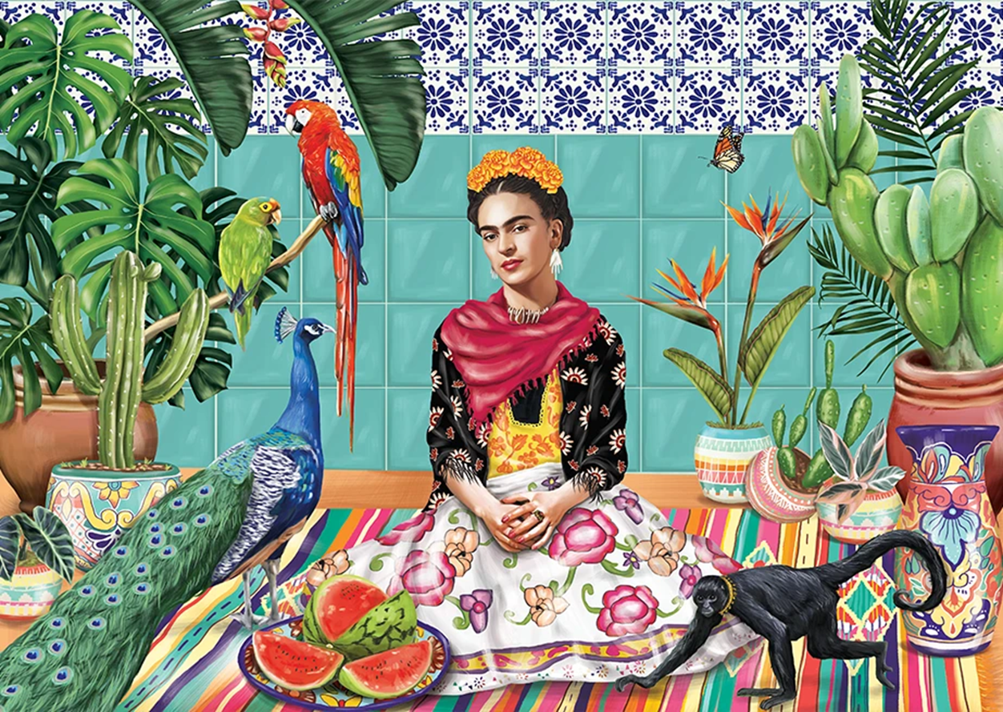
19. EN EL MUSEO
CON FRIDA KAHLO
Do now: look at the picture – which words do you know in Spanish to describe what you see? Note down as many as possible.
Autorretrato de Frida Khalo. Frida fue una pintora mexicana. Sus cuadros están a menudo relacionados con su vida y su sufrimiento. De joven estuvo enferma y después tuvo un accidente. Frida fue una mujer revolucionaria.

Slide 67

¿Qué hay en la foto?
En la foto hay…
A la derecha puedo ver…
A la izquierda hay…
En primer plano hay…
La mujer parece…
La mujer lleva…
Apoyo:
Un mono- a monkey un pavo real- a peacock
sandía- watermelon loros- parrots plantas- plants
EXT escribe tu opinión del cuadro.
Notes:
Describe this picture together as a class

Slide 68
1) Traduce las palabras y escríbelas.
In the photo there is/are
I can see
On the right
On the left
In the background
In the foreground
Close to
A man
A woman
He/she seems
E_ l_ f_ t_ h__
P__do v_r
A l_ d_r_ch_
A l_ i_qu_erd_
_l f_ndo
E_ pri__r pl_n_
C_rc_ d_
U_ _ombr_
U__ m_je_
P_r_c_

Slide 69
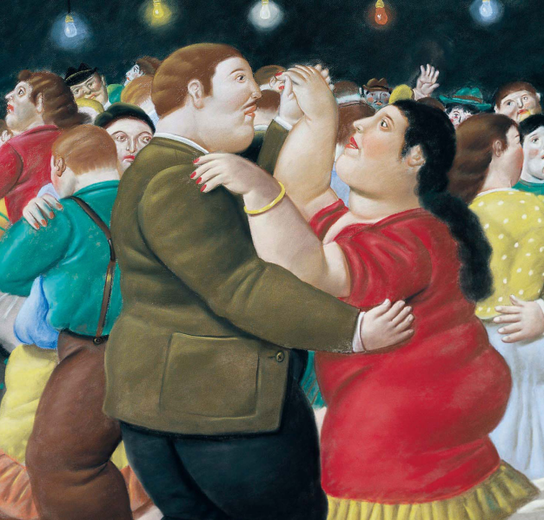
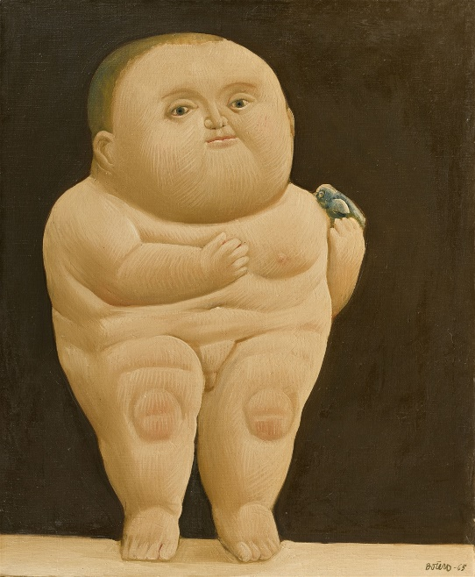
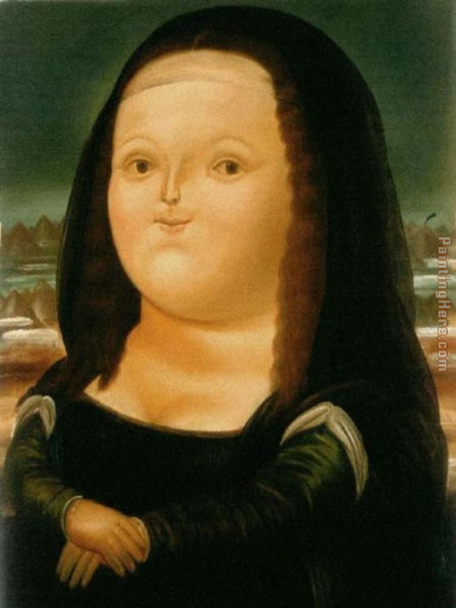
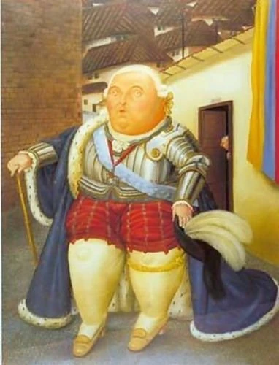
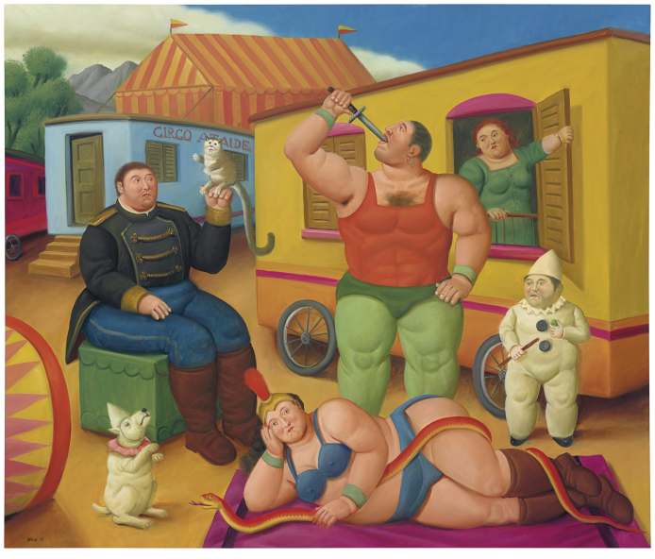
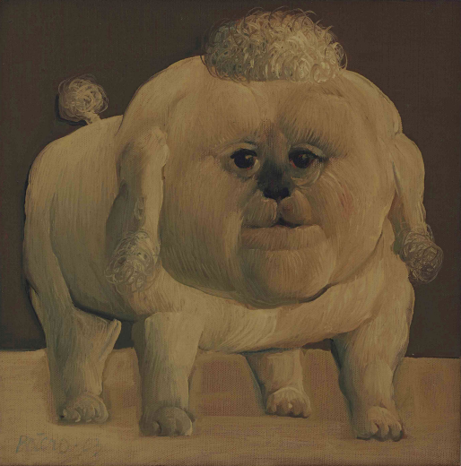
¿Qué tienen en común estos cuadros?

Slide 70
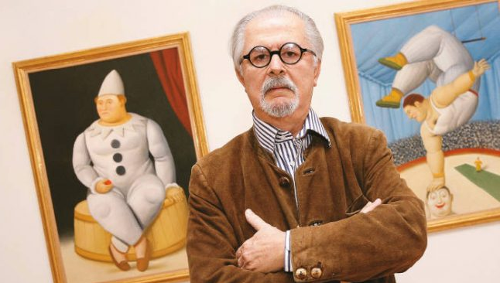
Fernando Botero
2) Escribe las frases sobre Botero y traduce las palabras en inglés al español.
Fernando Botero es un artist y escultor nacido en Colombia.
He has un estilo propio que frecuentemente is called «Boterismo».
Representa people y figuras con un volumen big y excesivo.
Su intención es to make una crítica política o sometimes es sólo una muestra de humor.

Slide 71
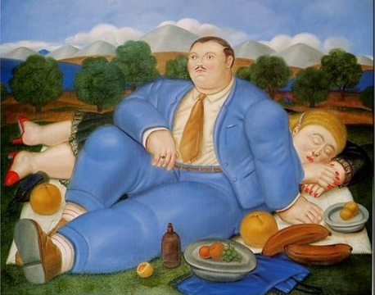
3) ¡Tu turno! Escribe 7 frases
¿Qué hay en la foto?
MS needed con ejemplos
La siesta, Fernando Botero.
In this picture you can also mention:
The location (they are in a park)
The weather (the weather is good)
The actions (the woman sleeps, the man rests/eats)

Slide 72
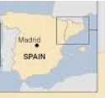
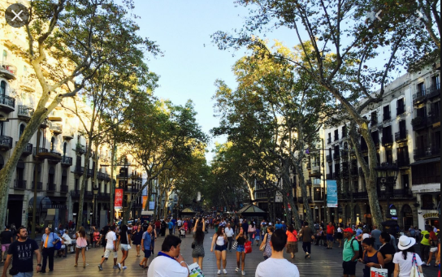
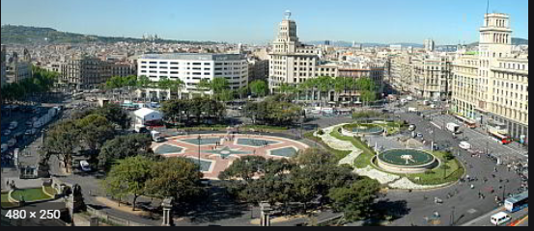
Answerthe questions by looking up the answers on the internet:
20. LET´S VISIT BARCELONA
1. ¿ De qué comunidad Autónoma es capital Barcelona?
a) Galicia
b) Aragon
c) Cataluña
2. ¿La calle de Barcelona más famosa se llama?
a) Las Calles
b) Los Colones
c) Las Ramblas
3. ¿Cuál es el nombre de la plaza principal en el centro de Barcelona equivalente a Trafalgar square?
a) Plaza Mona
b) Plaza Cataluña
c) Diagonal

Slide 73
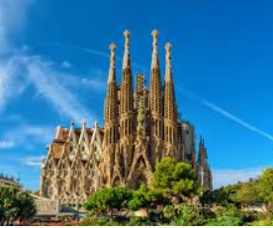
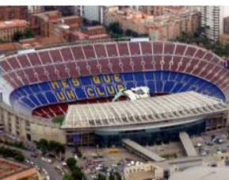
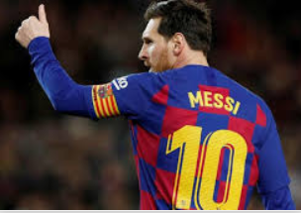
4. ¿Dónde se encuentra Barcelona?
a) En el sureste
b) En el noroeste
c) En el oeste
5. Sí hablamos de la arquitectura de Barcelona, pensamos en un Antonio Gaudí, que diseñó el Park Güell y una catedral preciosa que se llama ...
........................................
6. ¿Cuál es el nombre del estadio del F.C. Barcelona?
a) Camp Nou
b)Nou Camp
c) Camp nuevo
7. ¿Conoces el apodo oficial del equipo de Barcelona?
a) Los rojos
b) Los rojiazules
c) Los Blaugrana

Slide 74
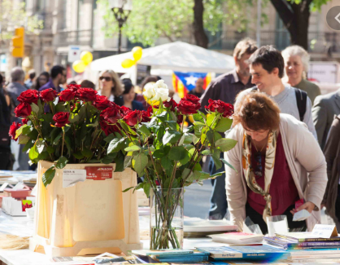
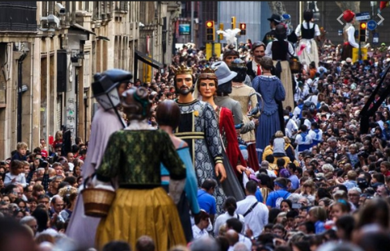
8. ¿En qué fiesta catalana el 23 de abril se da una rosa y un libro?
a) Fiesta de Sant Jordi
b) Fiesta de Sant Medir
c) Fiesta de la Boquería
9. Cada 24 de septiembre los barceloneses celebran en su ciudad una fiesta. ¿De qué festival se trata?
a) Fiestas de Sant Jordi
b) Fiestas de la Mercé
c)Fiesta de la Boquería
10. Write 3 sentences e.g. Hay … about 3 other things that caught youre eye in the tabs in the section of Arte y cultura in the following website https://www.barcelonaturisme.com/wv3/es/page/1/arte-y-cultura.html

Slide 75
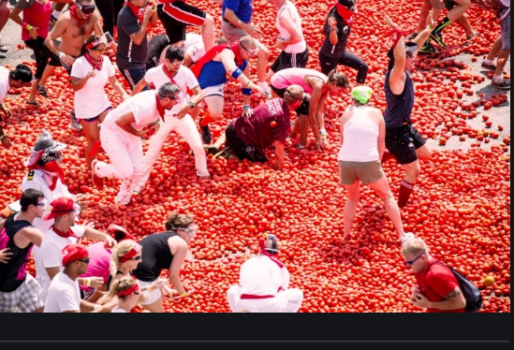
21. LA TOMATINA
https://www.youtube.com/watch?v=hmPOFSh7zFY
¿Verdadero o Falso? Corrige la información incorrecta.
La Tomatina se celebra en Valencia.
La Tomatina tiene lugar el último martes de agosto.
El origen de esta fiesta es 1945 cuando unos jóvenes no pudieron formar parte de un desfile y tiraron tomates a los organizadores.
Se preparan churros y se bebe vino.
Los tomates vienen en camiones.
La pelea dura dos horas.
La pelea termina con un segundo disparo.
No se puede romper las camisetas delos participantes.
Los tomates tienen que estar duros para que hagan daño.
Por seguridad, se recomienda llevar gafas y guantes
Los tomates vienen de une región donde los tomates son más caros y buenos.

Slide 76
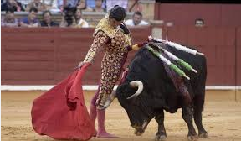



22. IN A BULLFIGHT
¿Arte o maltrato/tortura
animal?
You will study this in Y12.

Slide 77

Vocabulario de Corrida de Toros
Corrida
Plaza de Toros
Matador
Rejoneadores
Picador
Bandilleros
Cuadrillas
Paseillo
Puerta Grande
Toril
Barreras
Gradas
Capote
Pica
Banderillas
Muleta
Puntilla
-A Bullfighting event
-The bull ring
-A Bullfighter
-Experienced Horse-mounted Bullfighters
-The mounted (or on foot) men whose work is to weaken the bull
-Picadors on foot
-A team taking part in the event
--The opening parade of the participants
-The main entrance door to the arena
-The enclosure for the bulls
-Front seats
-The least expensive seats around the top and back of the Arena
-The red cape used by the bullfighter that swirls to the movements
-A sharp lance used in weakening the bull in the neck
-Barbed darts with colored shafts placed into the neck of the bull
-The sword used by the bullfighter to kill the bull
-The dagger used to stab the base of the bull's skull

Slide 78

Match the words with the images.

Slide 79
23. ¿QUÉ HICISTE LA SEMANA PASADA?
EL PRETÉRITO
Objective
To be able to successfully use the preterite (past tense).
Outcome
To say verbs in the past for the first and third persons.
Para empezar …
Decide whether the following phrases are written in the present (PR), past/preterite (P) or future (F).
Normalmente leo libros en mi dormitorio. ________
Ayer jugué al fútbol en el jardín. ________
La semana que viene voy a ir al cine con mis padres. ________
No me gusta hacer esquí porque es difícil. ________
Tengo que hacer mis deberes que no me gusta. ________
Hace dos días hablé por teléfono. ________
La semana pasada mi familia y yo comemos en un restaurante. ________
Prefiero ver la televisión porque es más interesante que leer libros. ________
Hoy me levanté temprano. ________
Durante las vacaciones mi hermana voy a trabajar en España. ________

Slide 80





Piensa,¿cuál es el infinitivo de estos verbos?

Slide 81

Los infinitivos son ...
CHATEAR por Internet
MANDAR mensajes
ESCUCHAR música
TOCAR la guitara
SALIR con mis amigos
LEER libros
VER la televisión
No HACER nada
JUGAR al tenis
COMER … y BEBER …
IR al cine/de compras
PRACTICAR la natación

Slide 82
¿Qué hiciste la semana pasada?
Escribe las frases en el pasado (I ...)
CHATEAR por Internet
MANDAR mensajes
ESCUCHAR música
TOCAR la guitara
SALIR con mis amigos
LEER libros
VER la televisión
No HACER nada
JUGAR al tenis
COMER … y BEBER …
IR al cine/de compras
PRACTICAR la natación

Slide 83
In Y12 you will talk about things and people rather than about yourself, so you need to practise the 3rd person
REGULARES
Verbos –AR= -ó
Verbos -ER/-IR= -ió
IRREGULARES
Fue/vio/dio/hizo/etc.

Slide 84
¿Qué hizo la semana pasada?
Escribe las frases en el pasado (S/he ...)
CHATEAR por Internet
MANDAR mensajes
ESCUCHAR música
TOCAR la guitara
SALIR con mis amigos
LEER libros
VER la televisión
No HACER nada
JUGAR al tenis
COMER … y BEBER …
IR al cine/de compras
PRACTICAR la natación

Slide 85

24.SPANISH QUIZ
Which one will you do? The easiest? The most difficult? Both?
Take the challenge!

Slide 86











QUIZ 1: ARE YOU READY FOR THE EASY SPANISH QUIZ? ;)
¿ Qué significa la expresión “ponerse como un tomate
Estar cansado
Estar contento
Sentir vergüenza
LIST FOUR FESTIVALS
which take place in countries where Spanish is the official language
¿Cuándo y qué se celebra en Sant Jordi?
¿qué se regala ese día?
¿Qué animal está en peligro de extinción en España?
¿Cuál es el principal ingrediente de la gastronomía mediterránea?
Haz una lista de 4 platos típicos de España y di qué ingredientes llevan
¿Cuál es el símbolo de la ciudad de Madrid y dónde estás?
¿Cuándo celebran los españoles el Día de la Madre y del Padre?
¿Qué significa “ tengo ganas de”…
a)I´m excited about..
b)I have to do…
c)I feel like ..
¿Cuántos cangrejos hay en la imagen?
¿Qué significa “I think that”...?
En mi opinión…
Pienso que/ creo que
Estoy de acuerdo…
Tarta de almendra
¿Cómo se dice “it is forbidden” en español?
a)No se permite
b) No se debe
c) Está prohibido
¿Qué dulce se come en Navidad?
16
Turrón
Profiteroles
¿Qué es ir de tapas?
a)comprar masilla y tapar agujeros
b)consumir alimentos en bares, a veces de pie
c)coger las tapas de los botes para reciclar
¿Dónde nació y cuál era la profesión de Picasso?
¿Me podrías decir su nombre completo?
¿Cuántas lenguas oficiales se hablan en España?
Dos: castellano y catalán
Tres:castellano, catalán y manchego
Cuatro: castellano, catalán, euskera y gallego

Slide 87




QUIZ 2: THE CHALLENGE

Slide 88

25. COOKING A SPANISH OMELETTE

Slide 89
Cook a tortilla española. When you finish, take a picture of it/you with the omelette and write the recipe in Spanish with simple instructions.
https://www.bbc.co.uk/food/recipes/tortillaspanishomele_67957

Slide 90

26. LIGHTS, CAMERA & ACTION

Slide 91
Record a voice video on a grammatical aspect e.g. future tense will, imperfect tense, reflexive verbs following the examples below.
or
Display a muted video or slide presentation and record your voice while you narrate what is happening. In this case you can provide the
display and the voice recording separately.
https://www.youtube.com/watch?v=uHECZ1CKnk0&t=4s
https://youtu.be/uHECZ1CKnk0

